Slide 1
<当代西方经济学流派>之
新凯恩斯主义
（New—Keynesianism, NK ）
或：新凯恩斯主义经济学
（New—Keynesian Economics, NKE ）

Slide 2
凯恩斯主义三个主要学派
新古典综合派:
40～60年代末美国的凯恩斯主义
新剑桥学派:
英国的凯恩斯主义
新凯恩斯主义:
80年代中期美国兴起的凯恩斯主义

Slide 3
主要内容安排：
新凯恩斯主义产生的背景
新凯恩斯主义新古典综合派的批评
新凯恩斯主义继承的凯恩斯主义的基本假说和研究方法
新凯恩斯主义的主要理论
新凯恩斯主义的政策主张

Slide 4
“新凯恩斯主义”课堂内容中的主要知识点
新凯恩斯主义与新古典综合派发展凯恩斯经济学的异同点
黏性的概念:
工资黏性 价格黏性
工资黏性存在的原因：
工资合同论 效率工资模型
价格黏性存在的原因:
菜单成本论； 折弯需求曲线模型
政策主张：粗调

Slide 5

新凯恩斯主义的主要代表人物
哈佛大学
经济学教授
格雷戈里·曼昆
（N.Gregory Mankiw）

Slide 6

新凯恩斯主义的主要代表人物
2018年经济学诺贝奖获得者
罗默（Paul. M. Romer）

Slide 7

新凯恩斯主义的主要代表人物
1969年，耶鲁大学经济学教授
1993年，克林顿总统经济顾问团成员和主席
1997年，世界银行副行长，首席经济学家
2001年，获经济学诺贝尔奖
约瑟夫·斯蒂格利茨(Joseph Stiglize)

Slide 8

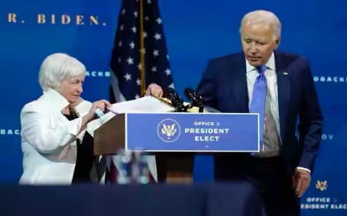
耶伦（Janet L. Yellen）& 乔治-阿克洛夫(George Akerlof)
奥巴马任命耶伦为美联储主席
（2014-2018）
2021年，美国财长

Slide 9
推荐阅读书目:
[美]乔治·阿克洛夫 (George Akerlof) 罗伯特·席勒(Robert J.Shiler)著
《动物精神：人类心理如何驱动经济、影响全球资本市场》(Animal Spirits: How Human Psycholdgy and Why It Matters for Global Capitalism )
北京：中信出版社2016
本书的论点：
理解经济的运转以及政府在经济中的作用不能仅仅考虑 经济动机，还需要我们深入考察信心、公平、腐败、货币幻觉以及历史带给我们的故事。……
只有在思想和政策中充分重视动物精神的作用，才能找到 解决问题的办法。

Slide 10
关于“动物精神”（ Animal Spirits ）
在《通论》中，凯恩斯使用“动物精神”的概念表达“并非基于各种概率加权平均而做出的合乎理性的定量决策，而是一种自发的行为冲动。”
动物精神是凯恩斯解释大萧条的核心理念

Slide 11
关于“动物精神”（ Animal Spirits ）
《通论》后，几乎所有的动物精神，包括非经济动机和非理性行为，都被他的追随者一一抹杀。 “被注了水的《通论》在五六十年代几乎被普遍接受。”
阿克洛夫主张：
重新重视人的动物精神。公平等社会心理因素应成为影响经济行为人的重要因素

Slide 12
动物精神的基本内涵：
1．信心。最重要的动物精神元素
2．公平感。工资和价格最重要的决定因素
3．腐败和欺诈（技术上合法但心术不正的经济行为）。经济运行的阴暗面引发衰退
4．货币幻觉。人们能否准确地预期到通货膨胀
5．故事。每个人对现实生活的感觉、对自我身份的认同以及对自身行为的看法，是同自身与他人的生活故事交织在一起的。这些故事汇集成国家和世界的故事，并在经济中发挥重要作用。

Slide 13
阿克洛夫：
《身份经济学》(identity economics)创建者

Slide 14
推荐阅读文献
George A. Akerlof 乔治·阿克洛夫：
回望当年：过去60年宏观经济学的教训
What They Were Thinking Then: The Consequences for
Macroeconomics during the Past 60 Years
《比较》2020（1）

Slide 15
新凯恩斯主义的主要代表人物
迈克尔·帕金(Michael Pakin)
劳伦斯·鲍尔（Lawrence Ball）
埃德蒙•费尔普斯（Edmund Phelps） （2006年经济学诺贝尔奖获得者）
斯坦利·费希尔（Stanley Fischer）

Slide 16
西方经济学领域的“盐水派” 和“淡水派”
“盐水派”
（saltwater shool）凯恩斯主义者任职的大学哈佛大学、麻省理工、哥伦比亚大学等基本上都位于东西海岸，因而被称为“盐水派”经济学家。
“淡水派”
（freshwater shool）
新自由主义经济学家主要任职于芝加哥大学、罗彻斯特大学、明尼苏达大学、卡内基—梅隆大学等，基本上都位于五大湖附近，被称为“淡水派”经济学家。

Slide 17
一、新凯恩斯主义产生的背景
1、原凯恩斯主义（original keynesian）的衰落
理论上:
原凯恩斯主义=新古典综合派+新剑桥学派
实际上:
原凯恩斯主义=新古典综合派

Slide 18
原凯恩斯主义的衰落 （1）对“滞涨”的理论解释无力
原凯恩斯主义：失业与通货膨胀之间存在替代关系
滞涨：高失业与高通货膨胀并存
原凯恩斯主义理论模型在统计检验上的失败
20世纪70年代的统计检验结果：
通货膨胀与失业之间正相关，经济现实是高通货膨胀与高失业并存。

Slide 19

60年代的菲利普斯曲线
通货膨胀率
（每年百分比）
10
8
6
1968
4
1967
1966
2
1965
1962
1964
1961
1963
0
1
2
3
4
5
6
7
8
9
10
失业率（百分比）

Slide 20
菲利普斯曲线的破灭
通货膨胀率
（每年百分比）
10
8
6
1973
1971
1969
1970
4
1968
1972
1967
1966
2
1962
1965
1964
1961
1963
0
1
2
3
4
5
6
7
8
9
10
失业率（百分比）

Slide 21
原凯恩斯主义的衰落
（2）新古典综合派没有系统解释美国经济“滞涨”中劳动生产率低的问题
（3）新古典综合派鼓励消费、抑制储蓄，使资本形成缓慢，对劳动生产率的提高产生不利影响。

Slide 22
2 、反凯恩斯主义的盛行
货币主义
供给学派
新古典宏观经济学
公共选择学派
……
等反凯恩斯主义学派地位上升

Slide 23
3、 新凯恩斯主义的兴起
美国的一些中青年经济学家为振兴凯恩斯主义经济学建立了新的理论——新凯恩斯主义
名称中用“New”区别于“Neo”
新古典综合派
Neo—Classical Synthesis School
新凯恩斯主义
New—Keynesianism

Slide 24
二、新凯恩斯主义对 原凯恩斯主义和新古典宏观经济学的批评
70年代之前占统治地位的经济学:
新古典综合派(原凯恩斯主义)
70年代以后占主导地位的经济学:
新古典宏观经济学

Slide 25
(一)新凯恩斯主义对原凯恩斯主义 （新古典综合派）的批评
（1） 用工资、价格刚性解释失业产生的原因， 但没有系统的刚性理论
（2）给凯恩斯宏观经济学缺少微观基础，只是机械地把新古典微观经济学与凯恩斯宏观经济学进行综合
（3）未从微观经济主体行为的角度研究失业的原因

Slide 26
(二)新凯恩斯主义对新古典宏观经济学的批评 (新古典宏观经济学的缺陷)
(1)理论与实际脱节
新古典宏观经济学过于追求理论结构和分析方
法的完美性，忽略经验检验。
其影响主要在学术方面，而无实际意义
(2)政策无效性的宏观结论, 缺乏说服力
Notes:
新古典宏观经济学的理论分析脱离了经济现实

Slide 27
三、新凯恩斯主义继承的 凯恩斯主义的基本假说和研究方法
（一）非市场出清（Non clearing market）假设
凯恩斯主义：
价格水平的调节难以使市场达到充分就业的均衡，非均衡是一种常态。

Slide 28
新凯恩斯主义继承的凯恩斯主义的基本假说 （二） 货币非中性（Non-neutrality of Money）
新古典经济学：
货币中性(monetary neutrality)
货币数量仅影响价格水平，而不影响实际产量
凯恩斯主义：货币非中性
货币数量变化会影响实际产量

Slide 29
新凯恩斯主义继承的凯恩斯主义的基本假说 （三）重视政府干预经济的必要性和有效性
新凯恩斯主义对政府干预经济的必要性和有效性的解释：
1.和原凯恩斯主义相同，重视非自愿失业的存在
2.重视工资黏性和价格黏性对失业的影响
3.重视知识、技术进步等对经济增长的影响，而知识、技术进步具有外部效应，外部效应会影响最优增长率的实现

Slide 30
新凯恩斯主义继承的凯恩斯主义的基本假说 (四)重视短期分析
新凯恩斯主义理论的核心概念——黏性（ sticky ）是个短期概念
货币短期非中性 长期中性

Slide 31
新凯恩斯主义的形成 ——凯恩斯主义经济学重新占据主导地位
新凯恩斯主义既继承凯恩斯主义的基本传统
吸收反凯恩斯主义的理论和方法等，弥补凯恩斯主义的缺陷，发展完善凯恩斯主义经济学。
到80年代中期，曼昆宣称凯恩斯经济学已经“投胎再生”。凯恩斯主义再次占据西方经济学主导地位。

Slide 32
四、新凯恩斯主义的基本假设
工资黏性和价格黏性
不完全竞争市场
经济主体行为的最大化目标
近似理性预期

Slide 33
新凯恩斯主义的基本假设
1、工资黏性和价格黏性
价格黏性(sticky price) 工资黏性(sticky wage)
曼昆和鲍尔的论文《价格黏性宣言》（A Sticky-Price Manifesto）被视为新凯恩斯主义的宣言之一

Slide 34
与“黏性”相关的一组概念
弹性
刚性
粘性
区分依据:
价格是否变动和变动方向和幅度
影响价格变动的因素有无供求关系以外的因素
结果是不是充分就业的均衡

Slide 35
弹性(elasticity)：
（1） 工资和价格可以上下调整，使供求相等；
（2） 工资和价格的变化完全取决于供求

Slide 36
刚性 (rigidity)：
（1） 工资和价格不能下降
（2） 工资和价格变化受到供求以外的因素影响
（3） 刚性的存在使非均衡成为常态

Slide 37
黏性 (sticky)：
（1）工资和价格不能灵活、迅速地随市场条件变动
（2）工资和价格变化受到供求以外的因素影响
（3）黏性的存在使非均衡成为常态

Slide 38
粘性 刚性 弹性的比较
学派 工资、价格的特征 市场是否出清
新古典宏
观经济学 完全弹性 出清
原凯恩斯
主义 刚性 非出清
新凯恩斯
主义 黏性 非出清

Slide 39
新凯恩斯主义的基本假设
2、不完全竞争市场
（1） 厂商面临的需求曲线负斜率，对其产品有价格决定权
（2）当需求变化时，厂商往往是调整产量， 而不是价格

Slide 40
新凯恩斯主义的基本假设
3、最大化原则假设
消费者效用最大化
生产者利润最大化
是研究微观经济主体行为的出发点

Slide 41
新凯恩斯主义的基本假设
4、理性预期约束 (rational constraint expectation)
或近似理性预期
（near-rationality）
新凯恩斯主义接受理性预期假说，但由于市场不完全和信息不对称等原因，理性预期通常受到约束或限制

Slide 42
曼昆和罗默组编的“新凯恩斯主义”两卷本：
《新凯恩斯主义经济学（卷1）：不完全竞争和黏性价格》(New Keynesian Economics,Vol.1,Imperfect Competition and Sticky Prices,MIT,1991)主题是不完全竞争市场价格黏性的形成
《新凯恩斯主义经济学（卷2）：协调失败和实际刚性》(New Keynesian Economics,Vol.2,Coordination Failures and Real Ridities,MIT,1991)）

Slide 43
根据对两个问题的回答， 可以界定什么是新凯恩斯主义：
（1）是否否定古典二分法？即货币供给量的变动是否影响实际就业或产量？
（2）不完全市场对经济波动的影响重要吗？即不完全竞争、不完全信息及价格黏性分析是理论的核心命题吗？
只有新凯恩斯主义对此问题都做出肯定答案

Slide 44
新凯恩斯主义的黏性理论
工资黏性理论
劳动合同论
效率工资理论
隐性合同论
价格黏性理论
菜单成本论
折弯的需求曲线模型

Slide 45
黏性与失业
解释失业产生的原因是新凯恩斯主义和新古典综合派共同的目标，二者的侧重点不同：
新古典综合派：需求不足（宏观）
新凯恩斯主义：工资和价格黏性（微观）

Slide 46
五、工资黏性理论
劳动合同论
效率工资模型（efficiency wage theory）
隐性合同理论（implicit contract theory）

Slide 47
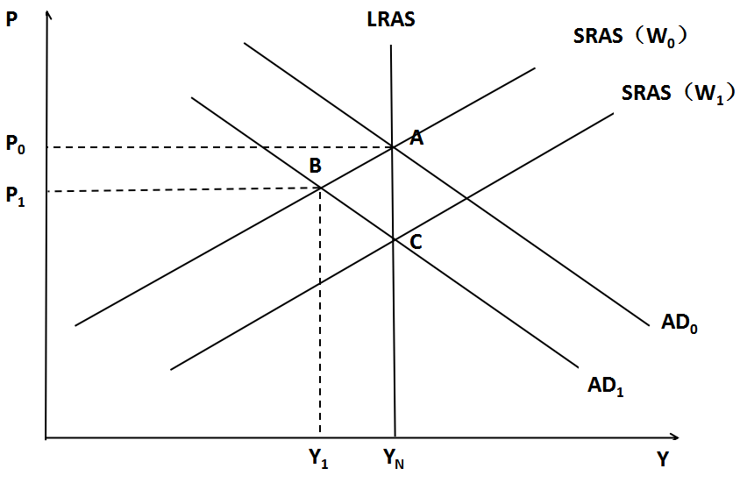
工资黏性理论： （一）劳动合同论
工资不是由即期市场决定的，而是以合同的形式确定一段时期的工资水平。即在合同规定的期限内，工资水平是固定的，并且不同厂商设定或调整工资的时间是交错的。
初始的名义工资率为W₀，短期供给曲线位于SRAS₀（W₀），总需求曲线位于AD₀，均衡点为A。
长期工资合同、理性预期与货币政策效应

Slide 48
工资黏性理论： （一）劳动合同论
当发生需求冲击，总需求曲线由AD₀移动到AD₁，如果工资和价格都是弹性的，那么，短期供给曲线会由SRAS₀（W₀）移动至SRAS₁（W₁），新的均衡点为C。如果价格是弹性的，而名义工资是黏性的，货币工资因为按照之前签订的工资合同维持在W₀，那么新的均衡点会移动到B，而不能到C。
中央银行如果增加货币供给量，且政策被预期到，那么总需求曲线会右移至AD₀，经济又恢复到A点的均衡状态。
在长期合同下，货币工资在合同中签订，中央银行调整货币数量的速度快于工资调整的速度，货币政策即使能够被理性预期到，货币供给量的变动也会影响实际工资从而影响就业和产出，即货币非中性。
长期工资合同、理性预期与货币政策效应

Slide 49
工资黏性理论： (二)效率工资模型（efficiency wage theory）
效率工资的含义
效率工资模型的假设条件
效率工资的决定
效率工资的形成机理
效率工资的结果：非自愿失业的长期存在

Slide 50
效率工资（efficiency wage）的含义：
①能调动工人积极性的实际工资水平；
②一般高于劳动市场出清的工资水平

Slide 51
亚当.斯密关于工人工资与劳动生产率之间关系的论述
劳动工资，是对勤勉的鼓励；
丰富的生活资料，使劳动者体力增进；
生活改善和晚景优裕的愉快希望，使他们更加努力；
所以，高工资地方的劳动者，总是比低工资地方的劳动者活泼、勤勉和敏捷。
——摘自《国富论》

Slide 52

效率工资案例: 福特的5美元日工资
1914年,福特汽车公司支付工人＄5/天工资,
当时的平均工资:＄2.34 /天
结果:
工人努力程度增加:
旷工减少了75%
劳动成本降低

Slide 53


福特公司流水线上的工人
福特公司总部

Slide 54
效率工资模型的假设条件：
① 异质劳动
同一工人的劳动生产率会因其努力程度的不同而不同
② 工人的劳动生产率取决于实际工资水平，是工资率的增函数
Notes:
新凯恩斯主义经济学的基本特征包括不完全竞争、不完善市场、异质劳动和不对称信息。

Slide 55
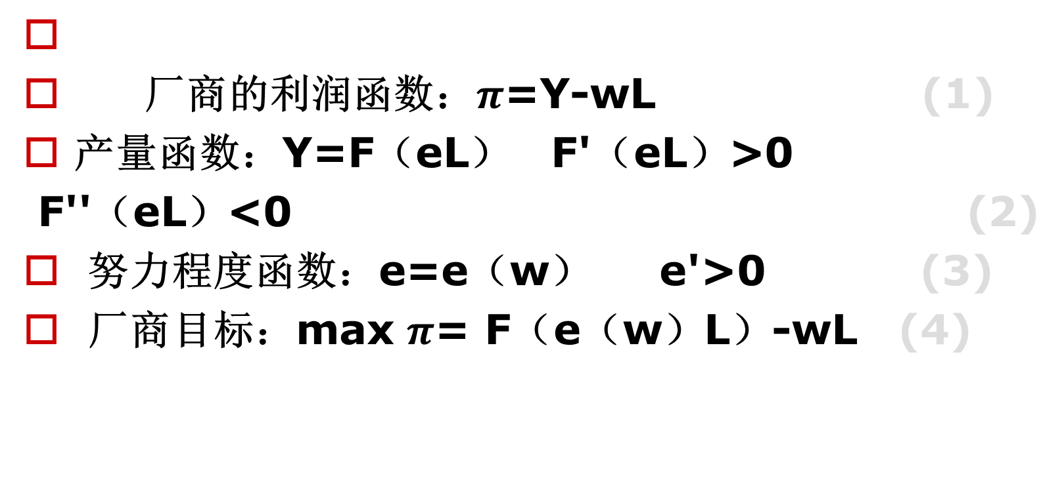
效率工资模型： 效率工资的决定Ⅰ:代数解释
厂商的利润函数：$π$=Y-wL (1)
产量函数：Y=F（eL） F'（eL）>0
F''（eL）<0 (2)
努力程度函数：e=e（w） e'>0 (3)
厂商目标：max $π$= F（e（w）L）-wL (4)

Slide 56
对L和w的一阶条件为：

Slide 57
（5）式也可写作为：
将（7）代入（6）并用L去除两边可得

Slide 58
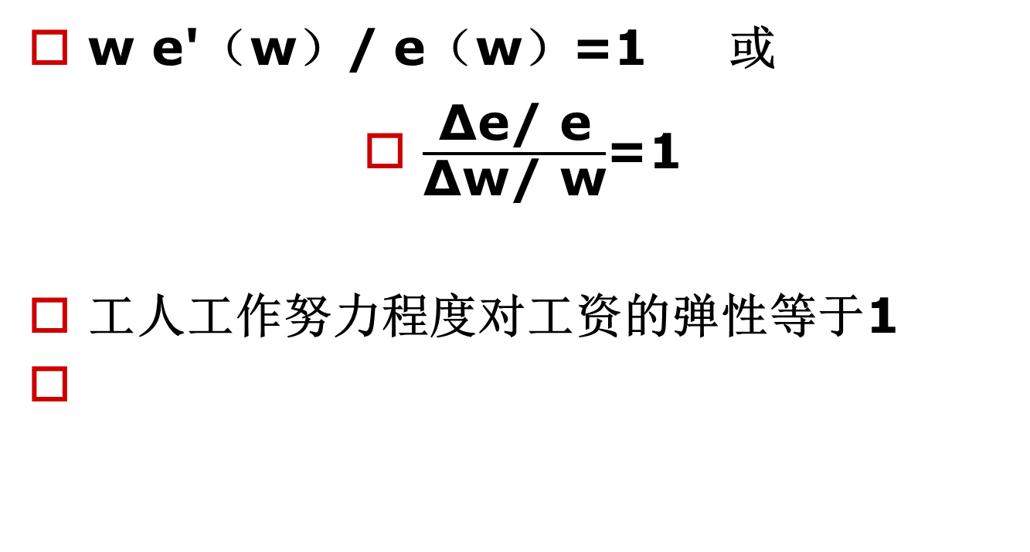
效率工资满足:
w e'（w）/ e（w）=1 或
$\frac{\text{Δe}\text{/ }\text{e}}{\text{Δw}\text{/ }\text{w}}$=1
工人工作努力程度对工资的弹性等于1

Slide 59
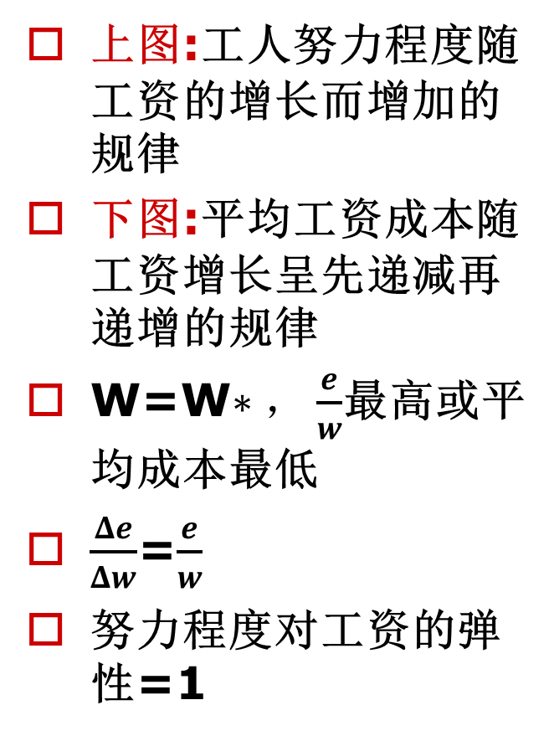
效率工资的决定Ⅱ:图象解释
上图:工人努力程度随工资的增长而增加的规律
下图:平均工资成本随工资增长呈先递减再递增的规律
W=W$∗，\frac{e}{w}$最高或平均成本最低
$\frac{Δe}{Δw}$=$\frac{e}{w}$
努力程度对工资的弹性=1
思考：失业率上升的影响

Slide 60
效率工资的形成机理
怠工模型
逆向选择模型
社会模型

Slide 61
怠工模型（shirking model）
为了达到效用最大化，工人根据厂商支付的工资水平决定是否偷懒
高工资提高了工人被解雇的代价，减少怠工行为
厂商支付高于市场均衡工资的工资水平

Slide 62
逆向选择模型 (adverse selection model)
厂商与工人之间存在就业信息的不对称
厂商根据求职者提出的工资高低衡量其能力。
工人的能力被认为与其期望工资正相关，较高的工资能够吸引能力强的工人。

Slide 63
逆向选择模型 (adverse selection model)
求职者提出低工资的申请是其能力较低的表现，
厂商放弃正向选择（放弃要求低工资的求职者）而选择高工资
所有厂商都做逆向选择的结果：
在职工人的工资高于市场出清水平

Slide 64
社会模型： gift exchange model （桃李相报）
纳入社会学因素，强调劳动力市场的特点：
①与机器和原材料等要素相比，劳动力有情感，因而需要激励；
②工人会因为工资、压力、健康等原因而影响工作效率甚至罢工；
③工人之间会相互比较，因而效用函数是相互依赖、而不是彼此独立的。

Slide 65
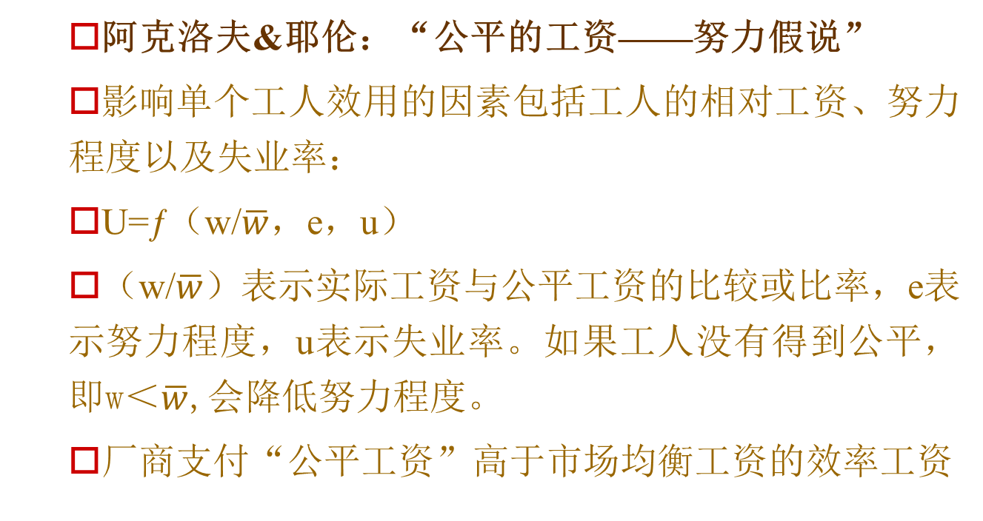
社会模型： gift exchange model （桃李相报）
阿克洛夫&耶伦：“公平的工资——努力假说”
影响单个工人效用的因素包括工人的相对工资、努力程度以及失业率：
U=ƒ（w/$\overline{w}$，e，u）
（w/$\overline{w}$）表示实际工资与公平工资的比较或比率，e表示努力程度，u表示失业率。如果工人没有得到公平，即w＜$\overline{w}$,会降低努力程度。
厂商支付“公平工资”高于市场均衡工资的效率工资

Slide 66
工资水平影响工人体质
较高的工资能够保证工人的营养和健康

Slide 67
实施效率工资的结果
工资高于市场均衡工资
非自愿失业长期存在

Slide 68
工资黏性理论： （三）隐性合同理论（implicit contract theory）
工人与厂商之间存在一种隐性合同——符合工人与厂商双方利益的一种默契。
厂商为了获取工人的忠诚，需要给工人提供一种保证。工人为了在经济环境发生变化时能够有稳定的收入和消费，因而厂商和工人之间会形成一种默契，保证各种情况下稳定的工作关系。

Slide 69
隐性合同理论（implicit contract theory）
厂商支付工资不仅包含由工人的边际生产率决定的劳动报酬，而且包含为应对经济冲击带来的收入波动而增加的一份保险：
工资=劳动的边际收益产品+保险金
厂商支付的工资大于工人的边际收益产品
在存在失业的情况下，厂商也不会迅速降低工资，形成实际工资黏性，并导致持续失业

Slide 70
六、价格黏性理论
菜单成本论
菜单成本论Ⅰ：价格调整的外部性→总需求的外部性
菜单成本论Ⅱ：根据厂商均衡解释价格黏性
菜单成本论Ⅲ:利润函数解释
寡头垄断与价格粘性:用折弯需求曲线模型解释

Slide 71
菜单成本（menu cost）的含义：
厂商调整价格所花费的成本，包括研究与确定新价格、编印价目表、通知销售人员、更换价格标签等所花费的成；
厂商还需要考虑价格调整是否符合未来预期；
价格调整对消费者会带来何种影响

Slide 72
菜单成本论Ⅰ： 价格调整的外部性→总需求的外部性
价格调整的外部性：
一个企业的价格下降有利于其他企业需求的增加→总需求增加：总需求的外部性（aggregate-demand externality）
结果：
企业降价对宏观经济的收益大于对单个企业的收益,如果考虑菜单成本,导致价格黏性

Slide 73
菜单成本论Ⅱ：根据厂商均衡解释价格黏性
因为存在菜单成本,当市场
情况变化时,厂商往往不调
整价格——价格粘性

Slide 74
菜单成本论Ⅲ:利润函数解释-近似理性
利润曲线的顶部较平缓：价格变动带来的利润增量较小
需求变动引起利润曲线位移，菜单成本存在，价格不变→价格粘性

Slide 75
价格粘性的理论解释Ⅳ: 寡头垄断与价格粘性
根据折弯的需求曲线模型解释
1.假设条件
（1）市场结构为寡头垄断
（2）商品的总供给大于总需求，对于厂商而言，如何增加销售成为影响利润的重要因素。
2.厂商面临折弯的需求曲线
3.折弯的需求曲线对应非连续的边际收益曲线并导致价格黏性
Notes:
单个厂商降价，会使平均价格水平下降，实际货币余额增加，LM曲线右移，经济扩张，对所有厂商产品需求增加。这使小小的菜单成本使价格具有粘性。
如果所有厂商在需求变化时都调整产量，就必然导致就业和产量的周期性波动。

Slide 76
折弯的需求曲线模型 （kinked demand curve） (斯威齐模型)
厂商的两条需求曲线
折弯的需求曲线
间断的边际收益曲线
成本在一定范围内变化不影响价格----价格粘性

Slide 77
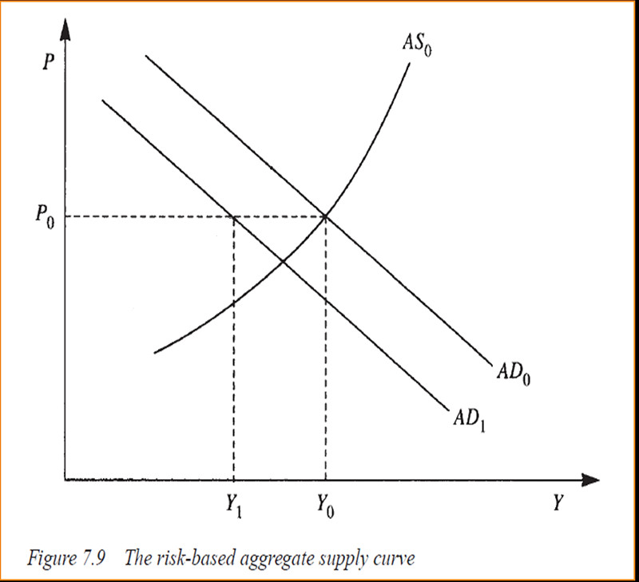
（2）价格黏性的结果 ——非自愿失业
实际国民收入小于充分就业的国民收入水平
当AD ↓时，加剧加剧萧条

Slide 78
七、技术进步内生化：内生经济增长理论的核心
超越新古典增长模型
重视技术进步和政府干预：内生增长理论的基本思想
技术进步成为解释变量：内生增长理论的主要特点

Slide 79
七、技术进步内生化：内生经济增长理论的核心
（一）超越新古典增长模型
新古典增长模型：技术进步是一个外生变量，技术进步对经济增长的贡献是采用“余值”的方法测度
环境污染和自然资源短缺，寻求新的经济增长的驱动力：收益递增、人力资本、研究与开发、技术扩散、外部效应等都成为内生增长理论的重要论题。
新凯恩斯主义者而且把技术进步内生化

Slide 80
七、技术进步内生化：内生经济增长理论的核心
（二）重视技术进步和政府干预：内生增长理论的基本思想
(1)技术进步（包含知识的增长）是经济增长的主要动力。
(2)技术进步内生化。技术进步内生于厂商追求利润的投资过程，投资增加会促进技术进步及规模收益递增。
(3)知识、人力资本具有外部效应，如果没有政府干预，经济增长率通常低于社会最优增长率。实现最优增长需要政府干预。

Slide 81
七、技术进步内生化：内生经济增长理论的核心
技术进步成为解释变量：内生增长理论的主要特点
以技术进步内生化为核心，新凯恩斯主义者构建了若干内生增长模型：
AK模型
常数替代弹性（CES）模型
………

Slide 82
八、 新凯恩斯主义的政策主张： 粗调以避免宏观经济剧烈波动
（一）新凯恩斯主义对市场失灵及政府干预经济的必要性的解释
1.黏性的存在导致市场失灵，经济恢复的过程十分缓慢，特别是经济严重衰退时期。
2.外部效应的存在降低了最优经济增长率的实现。

Slide 83
（一）新凯恩斯主义 对市场失灵及政府干预经济的必要性的解释
3.经济变量变动的不确定性导致政策没有规则
因为造成经济波动的冲击是随机的，经济波动是不规则和不可预期的，因此，政府政策也不应墨守某种规则。

Slide 84
（二）新凯恩斯主义的政策主张： 反对政策规则，主张粗调
1.反对政策规则，主张政府对经济实行
“粗调”（rough-tuning）： 政府采取旨在消除或避免严重的宏观经济波动的政策。即当经济出现较严重的问题时采取相应政策.
反对“微调”(fine-tuning)
新古典综合派主张的”微调”规则性更强

Slide 85
（二）新凯恩斯主义的政策主张
2.实施降低粘性的价格政策和就业政策
降低工资粘性的政策——改革劳动制度
工作保障法规的软化
失业补偿制度的改革以激励失业者积极寻找工作
增加对失业者的培训以增强他们的人力资本

Slide 86
（二）新凯恩斯主义的政策主张
3.（内生增长理论的政策含义）政府应采取增加知识和投资从而促进技术进步的政策。

Slide 87
新凯恩斯主义评价
批评：
理论庞杂，且关联性弱，没有融合起来建立统一的新凯恩斯主义理论
作用：
避免了凯恩斯主义的衰落；
保住了凯恩斯主义的主导地位

Slide 88
“新凯恩斯主义”课堂内容总结
1.新凯恩斯主义是80年代在美国产生的以拯救凯恩斯主义经济学为己任的一个经济学流派

Slide 89
“新凯恩斯主义”课堂内容总结
2.新凯恩斯主义继承的凯恩斯主义的基本假说和研究方法
非自愿失业的存在
货币非中性
重视政府干预
短期分析

Slide 90
“新凯恩斯主义”课堂内容总结
3. 从微观经济主体行为角度构建凯恩斯主义宏观经济学的 微观基础。
4.核心理论是黏性理论，包括工资黏性和价格黏性，黏性是导致失业和加剧经济周期性波动的原因

Slide 91
“新凯恩斯主义”课堂内容总结
5.工资黏性理论：
长期劳动合同论
效率工资模型
隐性合同论
6.价格黏性理论：
总需求的外部性
基于厂商均衡
近似理性 （根据利润函数）
折弯的需求曲线模型

Slide 92
“新凯恩斯主义”课堂内容总结
7. 政策主张：粗调 弱化黏性
8.新凯恩斯主义依然具有海纳百川、吸纳异己理论的特点，从而保持了凯恩斯主义理论的活力和学术地位

Slide 93
复习思考题：
1.新凯恩斯主义继承的凯恩斯主义的基本假说和研究方法包含哪些基本内容？
2.新凯恩斯主义如何运用效率工资模型解释工资黏性及失业？
3. 新凯恩斯主义如何运用菜单成本论和折弯的需求曲线模型解释价格黏性？

